Slide 1
广州市万富传媒有限公司
月度汇报-6月

Slide 2
私域运营
Owned channels followers management

Slide 3
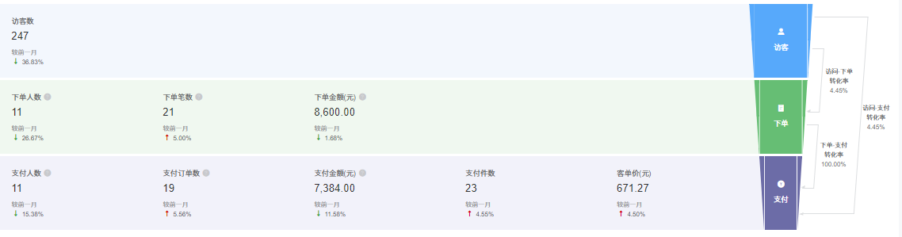
微商城整体数据
06/01-06/30
1、微商城访客人数247，下单笔数21人，环比分别下跌36.83%和上涨5% 2、微商城客单价671.27元，下单金额8,600元，环比分别上涨4.5%和下跌1.68%
分析：访客数、下单金额下跌受商城转移的影响（6.20迁移到直客通平台）
建议：迁移后设置会员日限时活动（会员专属折扣、消费积分翻倍、优惠券礼包、限量秒杀），并打通企微场景，增加会员下单场景与福利权益

Slide 4
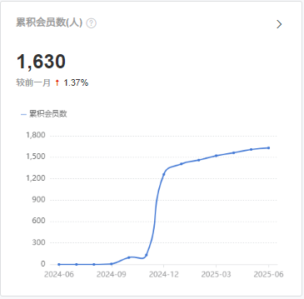
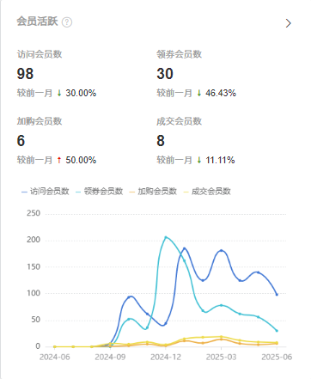
微商城会员数据
06/01-06/30
1、累积会员1,630人，环比上涨1.37%
2、访问会员数98人，环比下跌30%
3、成交会员数8人、环比下跌11.11% 分析： 商城的迁移+会员专属特权较少
建议： （1）不同会员增加不同权益，如不同倍数的消费积分、等级越高，增值服务越多（消费折扣、生日礼遇、就餐、会议、房型免费附加服务等）
（2）​丰富积分商城产品（停车券、下午茶、葡萄酒、酒店礼品等）

Slide 5
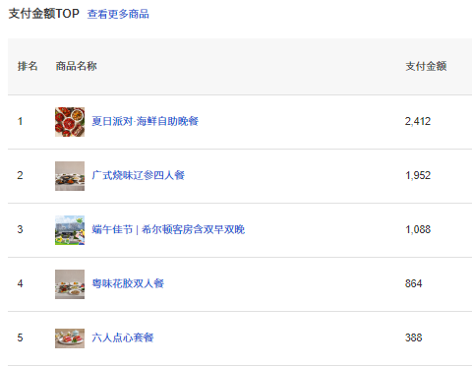
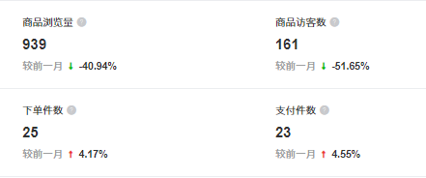
微商城商品数据
06/01-06/30
1、商品浏览量939，商品访客数161，环比分别下跌40.94%和51.65%
2、商品下单件数25，支付件数23，环比分别上涨4.17%和4.55%
3、Top3商品分别来自自助餐厅的海鲜自助晚餐、中餐厅的广式烧味辽参四人餐和客房版块的希尔顿客房含双早双晚
分析：Top3商品除长期占榜的餐厅2款产品，还新增了客房产品，访客转化率为8.33%（12个访客，1个支付）
建议：餐饮每个版块设置限量秒杀产品，也可以定期上线康体中心和客房相关产品，增加商城品类丰富度

Slide 6
商城会员计划-私域基础搭建
步骤 | 操作要点
​​1. 企微授权直客通​​ | 完成4项配置： 企业ID绑定 开放平台授权（API对接） 设置「直客通商户版」聊天工具栏 配置客户资料面板（显示会员等级/积分）
​​2. 客户标签自动化​​ | 系统打标逻辑： 消费能力标签（普通/金/万富卡） 行为标签（储值卡余额/积分到期提醒） 场景标签（亲子/商务）
​​3. 渠道活码部署​​ | 自助餐厅、中餐厅、大堂吧场景放置专属二维码： 餐厅：餐桌A6三角立板台卡/收银台A4立牌
直客通+企微融合系统

Slide 7
商城会员计划-会员体系线上化落地
积分商城运营策略
、现有积分商城产品
（1）酌宴府招牌烤乳鸽 5000积分
（2）生日蛋糕1磅 10000积分
（3）周末&节假日单人自助午餐（18000积分）
（4）海鲜自助餐（周一-周四）27000积分
（5）健身+游泳体检次卡（28000积分）
（6）3小时停车券（3000积分）
（7）单人下午茶套餐（5000积分）
（8）双人下午茶套餐（16800积分）
（9）智利葡萄酒（红酒/白酒可选）（16800积分）
（10）大堂吧商务套餐（12000积分）
（11）《开门见喜》礼盒（48000积分）
2、积分过期促升单： 企微推送：「您的积分将过期，再消费XX元可升金卡享1.2倍积分」

Slide 8
商城会员计划-会员运营SOP
（一）客户生命周期运营
阶段 | 执行动作 | 触发条件
​​ 新客​​ | 企微设置发送： 优惠券礼包(商城满减券*2(799元-100元,399 元-50 元),商城 10 元无 门槛券*1+专属折扣+会员日 秒杀活动文案 引导扫码参考话术： “先生/女士，扫码添加企微可解锁三大会员特权： ① 消费积分兑高端体验（如28,000分换双人海鲜自助） ② 生日当天餐饮75折+积分翻倍​​ ③ 每月会员日抢9.9元爆品（如本周二开抢乳鸽） 现在添加还赠[优惠券大礼包]，我帮您操作？” | 扫码入企微
​​复购客​​ | 推送「差XX元升卡」提醒、定期发送会员日与会员权益相关内容 每月定期发放满减券（如399-50）等 | 消费接近升级门槛
​​沉睡客 | 生日前7天推送蛋糕免费领权益（限黑金卡、万富卡）等，定期发送会员日活动与会员权益相关内容 | 生日标签触发

Slide 9
商城会员计划-会员运营SOP
（二）会员日/生日强化
1、会员日
（1）企微全员推送「积分翻倍+秒杀」
（1-1）专属折扣，酒店餐饮产品7.5折（限线下门市价消费）
（1-2）限量秒杀（产品每月定期轮换）
中餐厅： （1）玫瑰红茶爆珠蛋挞：9.9元 （2）顺德鱼蓉羹 ：19.9元
（3）招牌双人茉莉香薰乳鸽套餐 208/套
自助餐厅/大堂吧：（1）健康轻食商务套餐： 59.9元 （2）咖啡兑换券（5次）39.9元
（3）工作日自助晚餐 特价 199元/份
健身中心： （1）健身/游泳体检次卡 68元/次 （2）单件洗衣券19.9元/份
2、生日权益：系统自动识别/后台筛选→推送对应等级权益（如黑金卡、万富卡到店消费送蛋糕）

Slide 10
7月计划表
项目 | 主要事项 | 执行计划
大健康业务 | 寻找产品与寄样试口感 | 寻找促排纤体、养发乌发、助眠抗衰3款饮料产品供应商并沟通寄样
 | 销售渠道搭建前置咨询 | 咨询并确认香港主体在Logo使用、各平台注册与运营等相关问题
 | 产品供应链管理与推进 | 新品确定、设计、生产等相关环节推进
酒店商城 | 会员运营与相关制度 | 商城新会员制度设置与相关运营Sop跟进
用户运营 | 企微/朋友圈/粉丝运营 | 定期互动、回复，朋友圈推送条数10条/周（6月：回复私信18条、评论35条，朋友圈推送30条 ，企微用户数：233个）
 | 抖音评论/职人号 | 实时反馈评论/职人号每周统计1次（6月:总评论数102条 好评112条 中差评6条；职人号：暂时无人发布)
 | 天河希尔顿达人版块 | 达人探店20-30组/月，达播10场/月((6月:1组达人探店；达播10场)

